Slide 1
Региональная инновационная площадка
Муниципальное автономное общеобразовательное учреждение «Гимназия №93 г. Челябинска имени Александра Фомича Гелича»
Директор Щербакова Галина Валентиновна
Модель кибербезопасного поведения младших школьников
Тарасенко Екатерина Владимировна, заместитель директора МАОУ «Гимназия №93 г. Челябинска
Руководители проекта: Донской Алексей Геннадьевич, заведующий лабораторией по научно-исследовательской и методической работе ГБУ ДПО ЧИППКРО, Машуков Александр Васильевич, заведующий учебно-методическим центром проектирования инноваций ГБУ ДПО ЧИППКРО

Slide 2
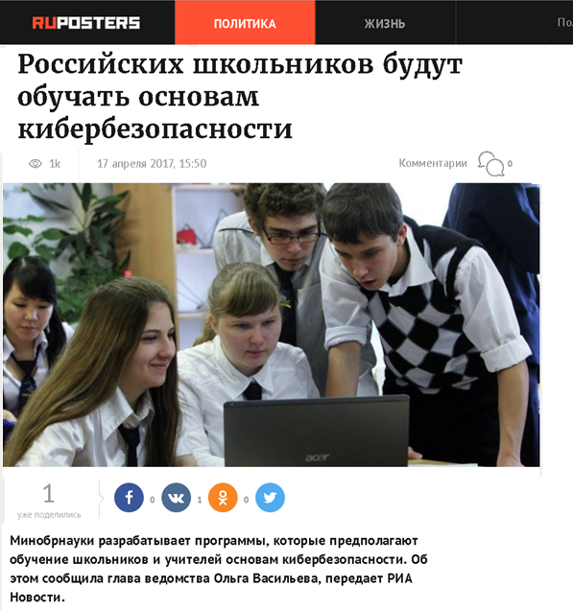
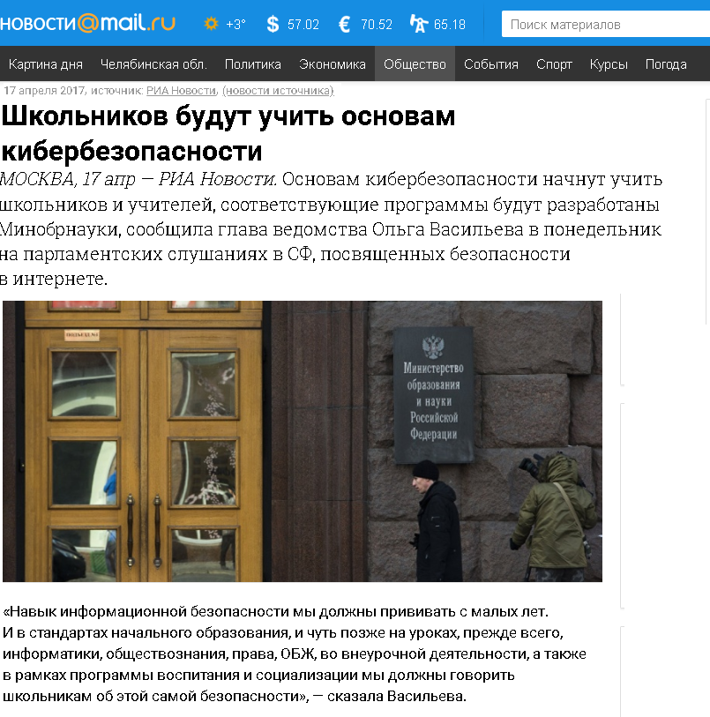
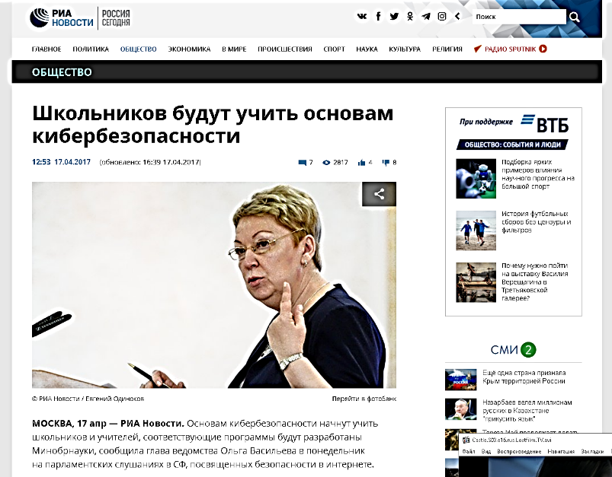
Текст слайда

Slide 3
Цель научно-прикладного проекта: разработка, апробация и внедрение в образовательную систему Челябинской области модели кибербезопасного поведения младших школьников .
Задачи площадки в 2018 году :
Концептуализация опыта использования технологий развития у младших школьников критического мышления, позволяющего формировать модель кибербезопасного поведения.
Обобщение базового опыта педагогов, родителей и младших школьников в области кибербезопасного поведения.
Анализ научно-методических и организационно-педагогических предпосылок образовательной организации для создания и внедрения модели кибербезопасного поведения младших школьников
Разработка концепции кибербезопасного поведения младших школьников.
Развитие информационно-коммуникационной и ценностно-смысловой компетентности участников проекта в области кибербезопасного поведения.

Slide 4
Планируемые мероприятия региональной инновационной площадки на 2018 г.
Открытие «Школы для родителей» в формате семинаров-вебинаров для родителей (законных представителей) обучающихся МАОУ «Гимназия №93 г. Челябинска»
Темы вебинаров:
Дети и Интернет
Информационные угрозы Интернет для ребёнка
Использование Интернет-ресурсов в обучении на начальном уровне общего образования
Инновационная площадка «Модель кибербезопасного поведения младших школьников» в гимназии

Slide 5
ИНВАРИАНТНАЯ ЧАСТЬ
№ | Мероприятие | Сроки
1 | Семинар для родителей будущих первоклассников по теме «Основы кибербезопасного поведения» | Август
2 | Вебинар для педагогических и руководящих работников по вопросам разработки и апробации модели кибербезопасного поведения младших школьников в образовательных организациях | Октябрь
3 | Публикация статьи по вопросам формирования у младших школьников ценностных предпосылок, знаний и навыков в области кибербезопасного поведения и саморегуляции в открытом информационном пространстве | Ноябрь
4 | Разработка и проведение модульного курса по вопросам создания и внедрения модели кибербезопасного поведения младших школьников в контексте достижения планируемых образовательных результатов. | Сентябрь - октябрь

Slide 6
ВАРИАТИВНАЯ ЧАСТЬ
№ | Мероприятие | Сроки
1 | Определение теоретических и содержательных оснований реализации инновационного проекта и создание концепции «Модель кибербезопасного поведения младших школьников» | Апрель
2 | Создание программы и проведение курса внутрифирменного повышения квалификации по теме «Модель кибербезопасного поведения младших школьников» | Июнь
3 | Публикация статьи о роли семейного воспитания в процессе формирования кибербезопасного поведения | август
4 | Формирование детско-взрослых общностей по проблематике выявления источников киберопасности и соответствующей реакции на них | ноябрь
5 | Разработка методических рекомендаций для учителей начальных классов по включению вопросов кибербезопасного поведения школьников в урочную и внеурочную деятельность | июнь
6 | Разработка контрольно-измерительных материалов для определения уровня сформированности составляющих модели кибербезопасного поведения | июнь
7 | Разработка и апробация технологических карт учебных занятий, сценариев воспитательных мероприятий, дидактических материалов | Октябрь-ноябрь

Slide 7
РЕЗУЛЬТАТЫ ДЕЯТЕЛЬНОСТИ инновационной площадки В 2018 ГОДУ
Будут:
разработана нормативная и научно-методическая база в образовательной организации для создания модели кибербезопасного поведения младших школьников;
разработана концепция модели кибербезопасного поведения младших школьников;
подготовлены рекомендации и контрольно-измерительные материалы (определяющие уровень сформированности составляющих модели кибербезопасного поведения) для учителей начальных классов по теме инновационного проекта разработана и реализована система практических навыков кибербезопасного поведения у младших школьников и их родителей
расширено сетевое партнёрство как в регионе, так и за его пределами, направленное на распространение опыта инновационной деятельности в области формирование у младших школьников навыков кибербезопасного поведения

Slide 8
Региональная инновационная площадка
Муниципальное автономное общеобразовательное учреждение «Гимназия №93 г. Челябинска имени Александра Фомича Гелича»
Директор Щербакова Галина Валентиновна
Модель кибербезопасного поведения младших школьников
Тарасенко Екатерина Владимировна, заместитель директора МАОУ «Гимназия №93 г. Челябинска
Руководители проекта: Донской Алексей Геннадьевич, заведующий лабораторией по научно-исследовательской и методической работе ГБУ ДПО ЧИППКРО, Машуков Александр Васильевич, заведующий учебно-методическим центром проектирования инноваций ГБУ ДПО ЧИППКРО

